Slide 1
HATARI MARA TATU: Ulinzi
Manusura Wakimbizi Walio katika Hatari ya Unyanyasaji wa Kingono na Kijinsia
MATOKEO NA MAPENDEKEZO

Slide 2
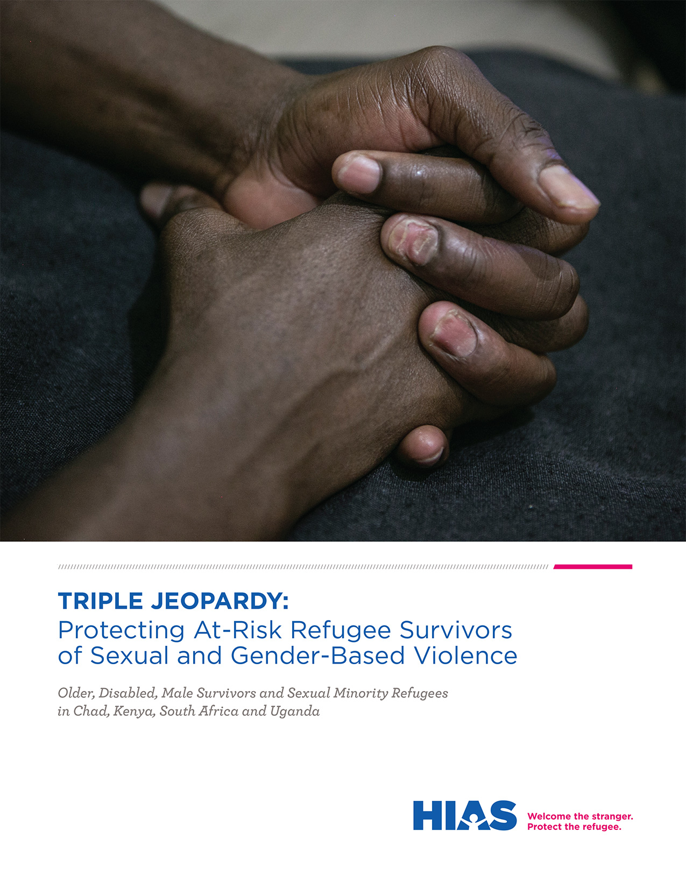
Malengo
Kuonyesha ushahidi kwamba wakimbizi wanaothiriwa na SGBV ni zaidi ya wanawake na wasichana ambao ndiyo wengi wa manusurika wa SGBV, lakini pia inajumuisha makundi yaliyo hatarini ya watu wazee, watu walemavu, wanaume na wavulana na watu wenye mwelekeo wa kijinsi usio wa kawaida
Kushiriki matokeo ya HATARI MARA TATU kuhusu mapengo ya kujumuishwa kwa makundi ya wakimbizi walio hatarini katika programu ya uzuiaji na kujibu SGBV
Kukuza uafahamu na kujumuishwa kwa makundi ya wakimbizi walio hatarini katika uzuiaji na kujibu SGBV

Slide 3
Muktadha wa Utafiti Msingi
Utafiti wa nje unatambuliwa mapengo mihumu inayowakumba makundi manne ya wakimbizi walio hatarini katika mifumo ya uzuiaji na kujibu SGBV, mifano iliyochambuliwa ya programu zilizoshinda vikwazo vya kujumuishwa kwa wakimbizi walio katika hatari
Muda wa utafiti: Januari - Juni 2014
Fedha zimetolewa na Ofisi ya Idadi ya Watu, Wakimbizi, na Uhamaji wa Idara ya Jimbo ya Marekani (PRM)

Slide 4
Maeneo na Washiriki wa Mahojiano
Mahojiano 217 nchini Afrika Kusini, Chadi, Kenya, Uganda
Wakimbizi 115 kutoka makundi yaliyo hatarini:
Waliotoka nchi 13 barani Afrika
40% kutoka Jamhuri ya Kidemokrasia ya Kongo; 27% kutoka Sudani; 12% kutoka Somalia
Washikadau 102 wa kishirika:
UNHCR, wabia watekelezo, NGO, Serikali

Slide 5
"Hatari Mara Tatu"
Inamaanisha:
Manusurika wa unyanyasaji wa kingono na kijinsia
Ambao ni wakimbizi au watu waliolazimishwa kuhamia nchi za kimbilio, na
Ambao ni watu katika makundi yanayokumbana na unyanyapaa, mitazamo hasi na ubaguzi

Slide 6
Makundi Yanayolengwa ya Wakimbili Walio Hatarini
Wakimbizi Wazee: wakimbizi wanaume na wanawake wanaofikiriwa kuwa "wazee" katika muktadha wa ndani ya kijamii na kitamaduni
Wakimbizi wenye Ulemavu: wakimbizi wenye ulemavu wa kimwili, kiakili au fikra unaopunguza shughuli zao za kijamii na kushiriki katika jamii
Wakimbizi Wanaume wenye umri wa miaka 18 na zaidi, na wakimbizi wavulana, wenye umri chini ya maika 18
Wakimbizi wenye Mwelekezo wa Kijinsio Usio wa Kawaida: wakimbizi wanaojitamblisha na jinsia isiyo ya kawaida na/au wenye mwelekeo wa kijinsia usio wa kawadia, ikiwa ni pamoja na wakimbizi wasagaji, mashoga, watu wenye mielekeo ya jinsia mbili, wageuzi wa jinsia na wenye jinsia mbili (LGBTI)

Slide 7
Video ya Hatari Mara Tatu
Kazi ya Kundi Wakitazama Video
Kulingana na watu waliohojiwa katika video, zingatia:
Kundi la 1: Manusura walio kwenye filamu walipitia aina gani za SGBV? Ilifanyika wapi? Ni akina nani walikuwa wahusika?
Kundi la 2: Ni hali gani ziliwaweka manusura katika hatari ya SGBV?
Kundi la 3: Kulikuwa na matokeo gani ya tajiriba hiyo ya SGBV?
Kundi la 4: Ni changamoto gani na utendaji gani mzuri katika majibu ya SGBV utolewa na manusura na watoa huduma?

Slide 8
Matokeo: Vikwazo vya Kijamii na Kitamaduni
Unyanyapaa mkali wa kitamaduni unaohusiana na SGBV, chuki ya wageni, chuki ya mashoga au chuki ya wageuza jinisia
Kuwazuia wakimbizi walio hatarini kutafuta usaidizi
Kuwazuia watoa huduma kufikia wakimbizi walio hatarini
Vikwazo hivi pamoja na kupoteza usaidizi wa kijamii, vinaweza kuwatenga wakimbizi walio hatarini na kuzuia kupona kimwili na kiakili

Slide 9
Matokeo: Vikwazo vya Kisheria
Wakimbizi walio hatarini hupitia hatari inayoongezeka ya SGBV na kukosa ufikiaji wa haki kwa sababu ya:
Upungufu wa maelezo ya kisheria
Upungufu wa maeneo ambapo wakimbizi wanaweza kuishi katika nchi za kimbilio
Mifumo pungufu ya kimbilio
Kutunga sheria za jina za "vitendo vya kishoga"
Ushririkina wa polisi, mahakama, mifumo ya kitamaduni ya utatuzi wa mizozo

Slide 10
Matokeo: Kukosa Mahitaji Msingio
Wakimbizi walio hatarini wanakumbana na vikwazo vya kupata mahitaji yao msingi kwa namna zonazoongeza hatari ya SGBV na kuzuia uwezo wao wa kufikia huduma za manusura:
Fursa za riziki
Makazi salama
Chakula, dawa na mahitaji
Usafiri kwa huduma za ulinzi
Ulinzi wa polisi
Jambo hili huathiri wakimbizi, watu wanaowategemea na familia zao
Notes:
-

Slide 11
Matokeo: Ukusanyaji wa Data wa Mashirka
Ni mashirika machache hukusanya data mbalimbali kuhusu matukio ya sifa kuu za SGBV dhidi ya wakimbizi walio hatarini kwa:
Umri, ulemavu, jinsia, mwelekezo wa kijinsia, utambulisho wa jinsia
Data pungufu huzuia ufadhili wa majibu yanayofaa ya mpangilio

Slide 12
Matokeo: Ulinzi na Makaribisho
Mashirika mengi hukosa:
Rasilimali za kutoa huduma zinazofaa za ulinzi kwa wakimbizi walio hatarini
Mafunzo yanayohitajia kuandaa huduma
Mazingira mazuri ya kuwakaribisha
Mifuo ya kuratibu ufikiaji na rufaa
Uongozi, aidha katika kiwango cha nchi au makao makuu, kutatua mahitaji ya wakimbizi walio hatarini (licha ya miongozo ya UNHCR na rasilimali zingine)

Slide 13
Mapendekezo Sita Muhimu
Mafunzo
Ratibu
Kuwahusisha
Kuwatambulisha
Kuwapa malazi
Kupima

Slide 14
1. Mafunzo
Wafunze wafanyakazi:
Kwa kushirikiana na NGO maalum, k.m. NGO zinazoshirikiana na manusura wanaume wa SGBV
Kuboresha utambuaji wa wakimbizi walio hatarini (k.m.: wakati wa usajili na ukaguzi wa kwanza)
Kuongeza ufikiaji katika jamii
Kutoa huduma zinazofaa kwa wakimbizi walio hatarini wenye mahitaji

Slide 15
2. Ratibu
Tengeneza, imarisha na udumishe mitandao ya rufaa, ikiwa ni pamoja na:
Wakambizi walio hatarini
Mashirika ya kuwahudumia wakimbizi
NGO maalum, na
Viongozi wa jamii ya wakimbizi
Jumuisha masuala ya wakimbizi walio hatarini katika mikutano ya utaribu wa SGBV

Slide 16
3. Kuwahusisha
Jumuisha viwango vyote vya jamii, ikiwa ni pamoja na wakimbizi walio hatarini, katika uzuiaji wa ndani na kujibu vitendo vya SGBV vinavyowaathiri wakimbizi walio hatarini
Pendekeza uongozi wa kishirika wa wakala wa huduma unaoongoza
Wawezeshe wakimbizi manusura walio hatarini kwa
Kutekeleza ushauriano tofauti na wao
Kusaidia makundi ya usaidizi yanayoongozwa na manusura
Kuimarisha wajibu wao, nafasi na utambulisho wao ndani ya jamii zao

Slide 17
4. Tambulisha
Fungua ofisi tawi na utume wafanyakazi mahali ambapo wakimbizi walio hatarini wanaisha na kufanya kazi
Ungana na NGO maalum na watetezi kusaidia kutambua manusura walio hatarini wanaohitaji usaidizi
Ajiri wafanyakazi wanaoongoza na wakalimani wa asili sawa wanaoweza kuelewana na wakimbizi walio hatarini - wazee, walemavu, manusur wanaume, watu wenye mwelekeo wa jinsia usio wa kawaida
Unda mazingira mazuri ya kuwakaribisha wakimbizi walio hatarini kwa kuweka mabango na kuwapa nyenzo shirikishi na nafasi zenye usiri

Slide 18
5. Kuwapa Malazi
Wapatia wakimbizi walio hatarini na famili zao makazi katika vituo vya manusura:
Makazi
Huduma ya kiafya
Hufuma za afya ya kiakili
Usaidizi wa kisheria
Usaidizi wa riziki na kijamii
Rekebisha vituo na huduma kuhakikisha wakimbizi manusura wenye ulemavu wanaweza kuzifikia

Slide 19
6. Kupima
Kisanya data ya matukio na aina ya SGBV zilizowakumba wakimbizi walio hatarini, vikitofautishwa na umri, jinsia, aina ya ulemavu, mwelekeo wa kijinsia na utambulisho wa kijinsia
Fuatilia na utathmini ujumuishaji wa watu wazee, walemavu, wakibmizi wanaume na wenye mwelekeo wa kijinsia usio wa kawaida katika programu za ulinzi na kujibu vitendo vya SGBV

Slide 20
Hitimisho: Manusura Anazungumza
‘Jana nilikuwa nikizungumza na mtu fulani na nikamwambia kwamba [nilipokuwa mdogo], nilipata suluhisho maishani mwangu, lakini kwa njia hasi, na jambo hilo lilikuwa likinisumbua. Lakini kuanzia umri wa miaka 20 hadi sas.’
Mkumbizi mgeuzi wa jinsia na manusura wa SGBV, tarehe 10 Januari, 2014

